Slide 1
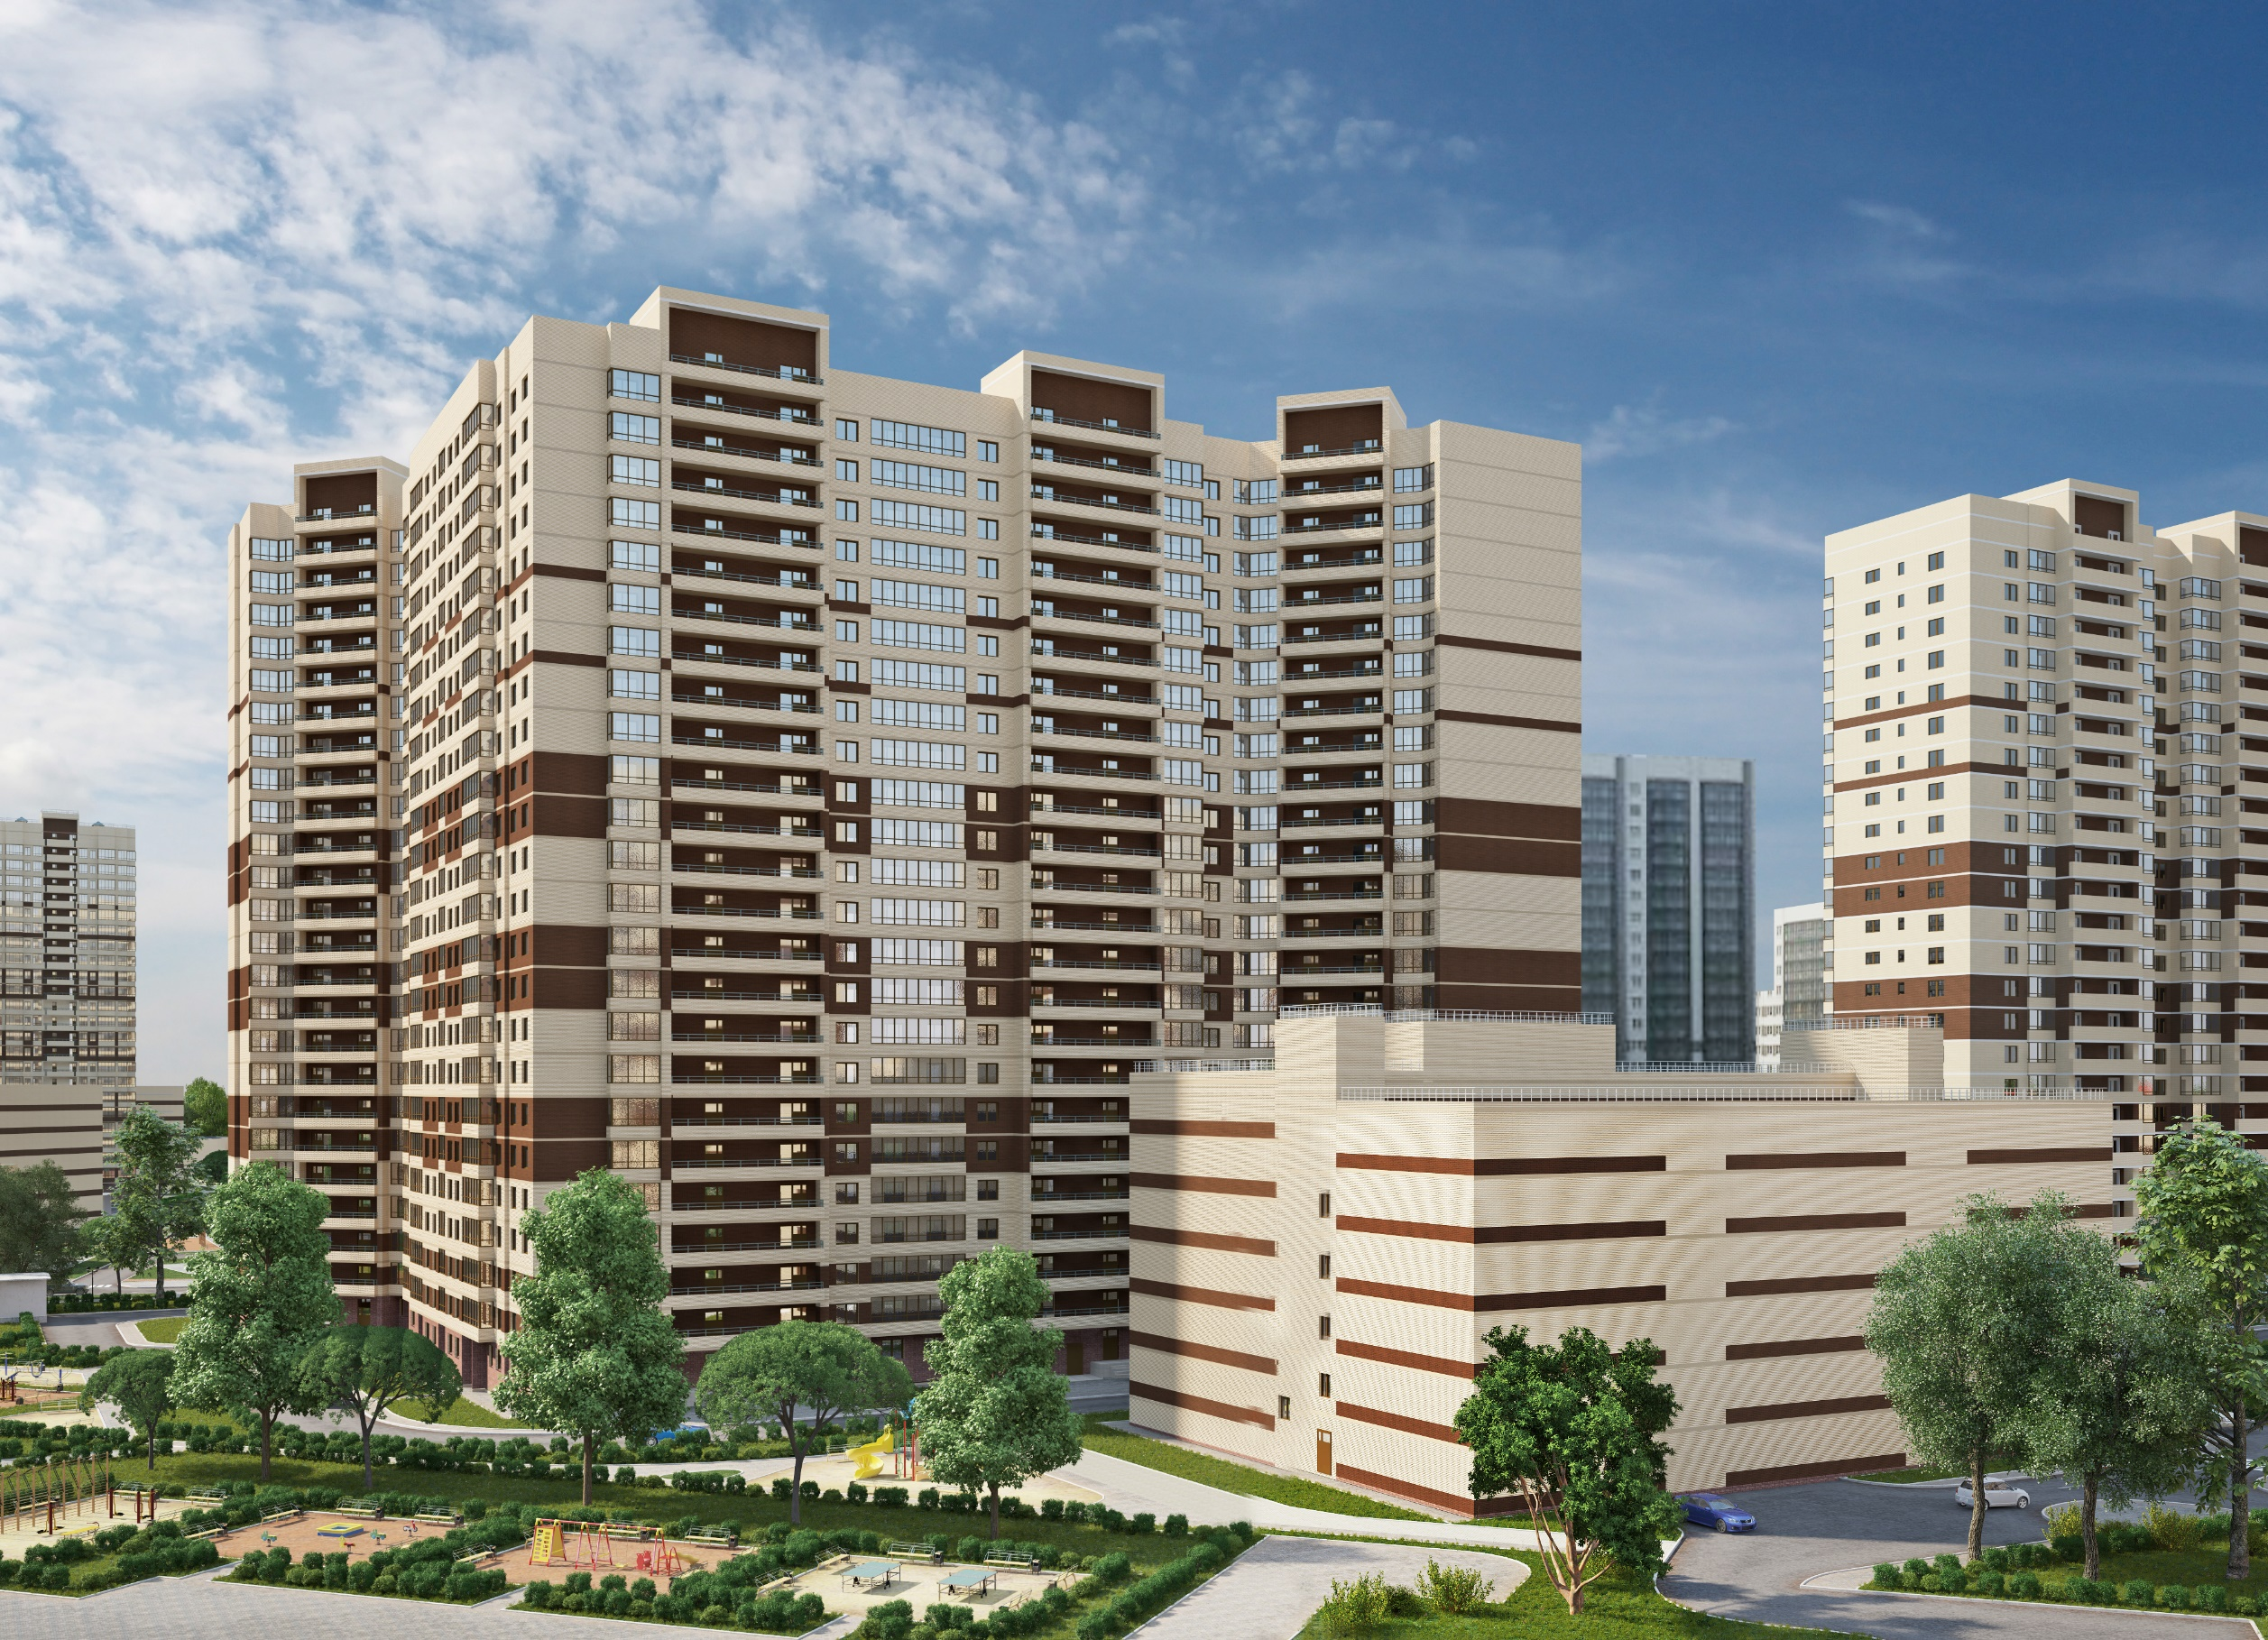
ukcds.spb.ru
cds_uk
info@ukcds.spb.ru
ukcds.spb.ru

Slide 2
ГРУППА КОМПАНИЙ
Ежедневно мы обслуживаем:
ЦДС «Управление Домами»
69
многоэтажных домов общей площадью
2 322 421 м²
Это 8 управляющих компаний, работающих по единым стандартам качества.
46 568
квартир
280
нежилых
помещения
37
Паркингов
на 5 204 машиномест

Slide 3
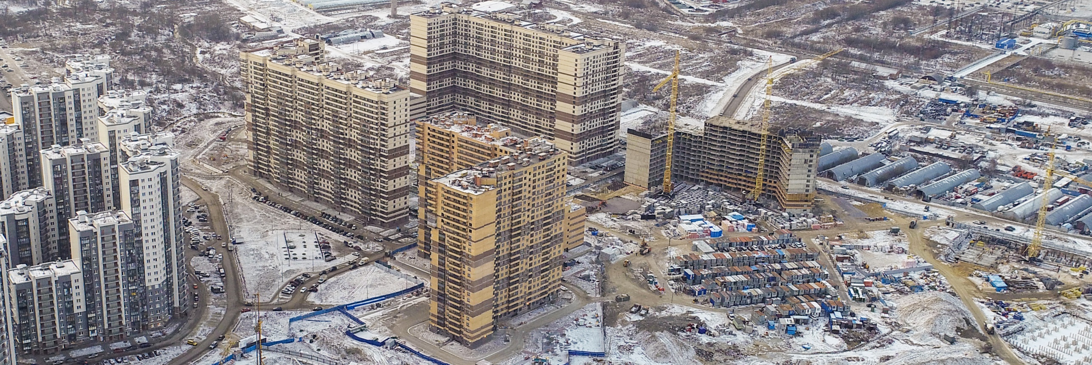
ВАШ ДОМ
Ваш новый дом – это:
835
квартир общей площадью 33 045 м²
25 этажей 4 парадных
13 лифтов 4 подъемника
инвалидных
Ваш новый адрес: Санкт-Петербург, Невский район, ул. Русановская, д. 18, корп. 1, строение 1

Slide 4
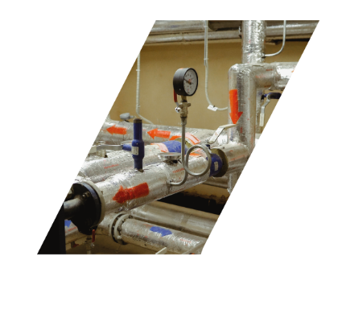
ВАША УК
УПРАВЛЯЮЩАЯ КОМПАНИЯ
«КАНТЕЛЕ»
Применяем единые стандарты качества
ЦДС «Управление Домами»
Знаем технические особенности всех инженерных систем в вашем доме, ведь вопросы обслуживания вашего дома продуманы еще на этапе проектирования,
Предоставляем прозрачные тарифы
и отчетность (1 раз в год согласно требованиям законодательства),
Работаем по лицензии (№ 78-000636 от 12.07.2019г.),

Slide 5
ВАША УК
УПРАВЛЯЮЩАЯ КОМПАНИЯ
«КАНТЕЛЕ»
Действует собственная круглосуточная аварийно-диспетчерская служба 24/7
Работает штат профессионалов, которые будут заниматься вашим домом: электрик, сантехник, плотник, 3 инженера, 1 бухгалтер, управляющий и специалист по эксплуатации дома (мастер).
Есть собственный сотрудник по регистрации граждан по месту жительства (паспортист).
Всегда открыты для общения с жителями и проводим регулярные встречи.

Slide 6
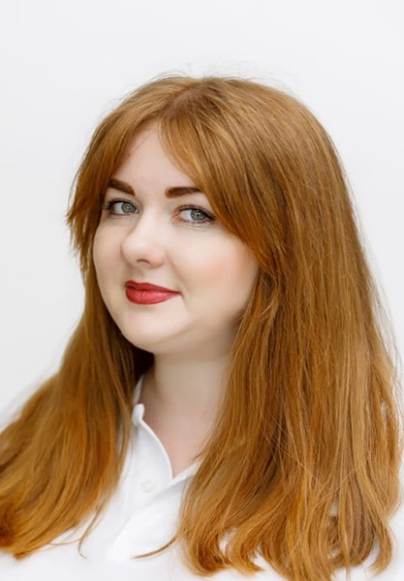
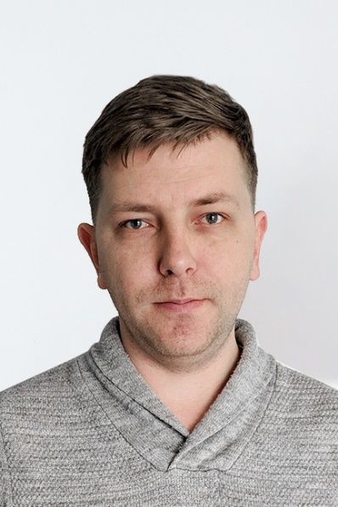
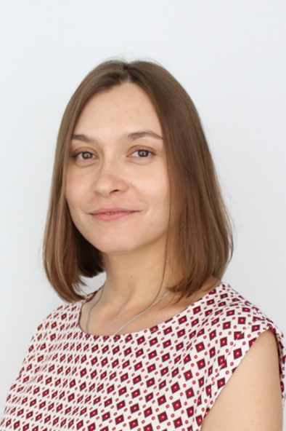
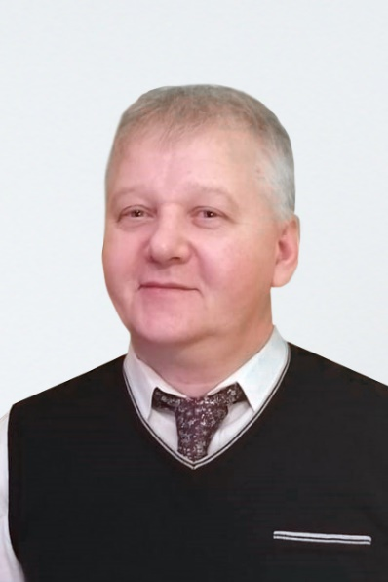
ВАША УК
Шакурова Ксения Равгатьевна
Генеральный директор
Бриедис
Янис Карлович
Управляющий
Татарских
Марина Олеговна
Начальник отдела клиентского сервиса и работы с надзорными органами
Пулым Михаил Николаевич
Главный инженер

Slide 7
ФУНКЦИИ УК
С помощью системы видеонаблюдения обеспечиваем безопасность проживания собственников и сохранность общедомового имущества,
Проводим уборку мест общего пользования (коридоры, лестницы, лифтовые холлы, квартирные коридоры),
Осуществляем обход МОП и по необходимости выполняем текущий ремонт общедомового имущества и оборудования,
Поддерживаем инженерные системы в исправном состоянии,
Осуществляем техническое обслуживание инженерных систем (лифтов, систем пожарной сигнализации, видеонаблюдения и домофонии),
Проводим своевременное техническое обслуживание приборов учета (электро- и тепловой энергии, горячей и холодной воды),
Оказываем услуги по дератизации (уничтожение грызунов)
Согласно нормативам осуществляем благоустройство и озеленение придомовой территории (в летний период), механизированную уборку и вывоз снега, очистку кровли от наледи (в зимний период),
Оказываем содействие в проведении общих собраний собственников.
Специалисты управляющей компании ежедневно решают десятки задач по обслуживанию домов, паркингов и придомовых территорий

Slide 8
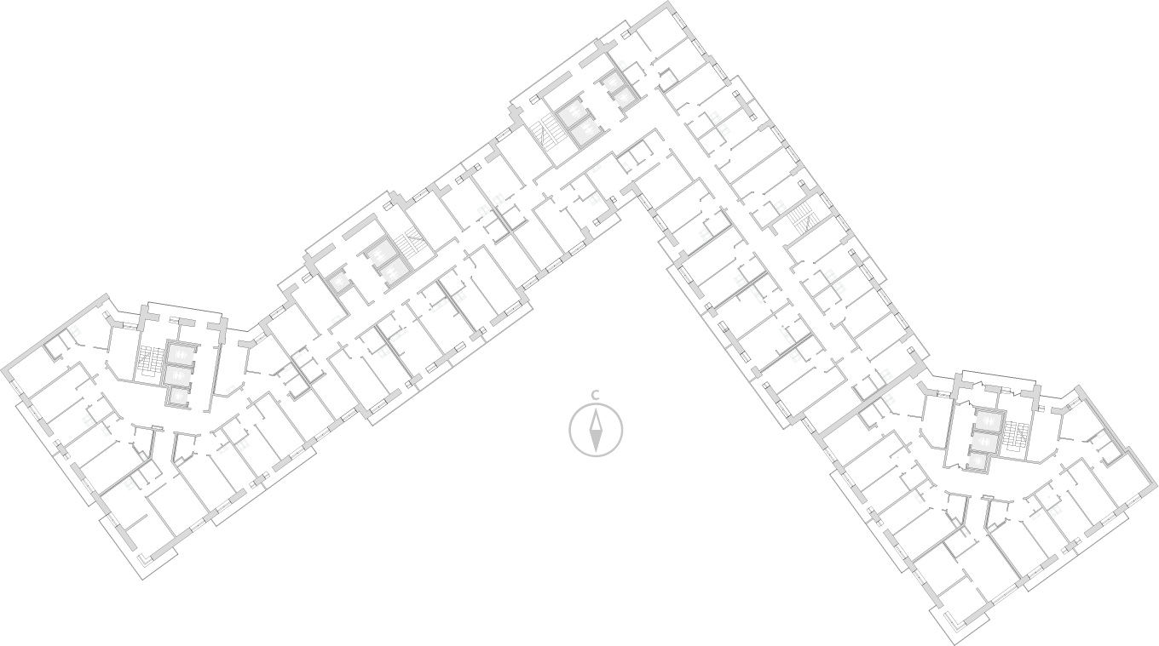
ВАШ ДОМ
Видеонаблюдение
по проекту:
15
на фасаде дома
4
камеры, которые монтирует Застройщик.
в лифтовых холлах на первых этажах
видеокамеры, которые предлагаем установить собственникам в счет целевого сбора.
Дополнительное
видеонаблюдение за
счет единовременного
целевого сбора:
13
в лифтах

Slide 9
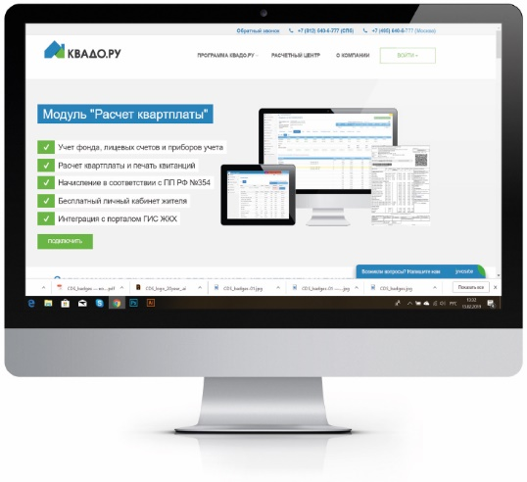
ВАШ КОМФОРТ
Личный кабинет ЦДС «Управление Домами» – новый уровень комфорта!
С помощью личного кабинета удобно:
Подавать показания счетчиков и отслеживать расход воды;
Распечатывать квитанции и оплачивать их on-line;
Отслеживать историю всех ваших платежей;
Подавать заявки диспетчеру управляющей компании «Кантеле»;
Узнавать все актуальные новости о событиях в доме.
Получите доступ и оцените сами!
Для регистрации, скачайте на сайте ukcds.spb.ru "Согласие" на передачу персональных данных.
Отправьте скан подписанного Согласия на адрес info@ukcds.spb.ru либо передайте сотрудникам УК в вашем доме.
В течение нескольких дней вам на электронную почту придет письмо ссылкой для активации Личного кабинета.

Slide 10
ПЛАТЕЖИ И ТАРИФЫ
ОБСЛУЖИВАНИЕ ДОМА
Размер платы за содержание общего имущества | Тариф на м²
Содержание МКД | 12,87 руб.
Текущий ремонт | 6,31 руб.
Содержание придомовой территории | 4,81 руб.
Обслуживание лифтов | 2,76 руб.
Обслуживание АППЗ | 0,47 руб.
Обслуживание ПЗУ, видео | 0,92 руб.*
Обслуживание тревожной кнопки | 0,20 руб.
Обслуживание ОПУ | 0,48 руб.
Управление МКД | 6,45 руб.
Диспетчеризация | 3,40 руб.
Сбор и вывоз ТБО | 5,13 руб.
Уборка МОП | 4,58 руб.
Мытье фасада и остекления 1 раз в год | 2,16 руб.**
ИТОГО: 48,38 (50,54) руб. с 1 м² * тариф с учетом доп. камер за счет целевого взноса ** при положительном решении большинства сособственников

Slide 11
ПЛАТЕЖИ И ТАРИФЫ
ОБСЛУЖИВАНИЕ ДОМА
Размер платы за прочие услуги | Тариф за Л/С в мес.
Расходы на оплату холодной воды, горячей воды, отведения сточных вод, электрической энергии, потребляемых при содержании общего имущества многоквартирного дома | по тарифам ресурсоснабжающих организаций, утвержденных Комитетом по тарифам СПб
Радио | 97 руб.*
Телевидение (Антенна) | 210 руб.*
Услуги РЦ (расчетного центра) | 15 руб.
* в соответствии с тарифом поставщика услуги связи

Slide 12
ДОПОЛНИТЕЛЬНЫЙ КОМФОРТ
Единовременный целевой сбор
Наименование работ | руб./кв. м
Монтаж дополнительной системы видеонаблюдения в лифтовых кабинах, 13 камер (TRASSIR TR-D2S5, разрешение 2 Мп, 1920x1080, ИК-подсветка, защита от влаги и пыли) | 15,84
Установка защитных ограждений в местах прохода на кровлю, технические этажи; обшивка лифтов; ящики для ртутьсодержащих ламп; изготовление технической документации, включая паспорт фасада; монтаж тревожной кнопки; оборудование диспетчерской | 18,11
Приобретение и установка ограждений на придомовой территории (установка противопарковочных столбиков) | 10,59
Сбор и вывоз КГО (крупногабаритные отходы) – на период заселения только для квартир без отделки | 30,00
ИТОГО: | 75,54

Slide 13
ПЛАТЕЖИ И ТАРИФЫ
Калькуляция ежемесячных затрат на обслуживание МКД (обслуживаемая площадь 33 045,4) 1 часть
Наименование тарифа/ размер тарифа, руб./кв.м | Ежемесячные затраты по статье в квитанции, руб. | Детализация ежемесячных затрат на обслуживание, руб. | Расшифровка затрат, которые входят в статью начислений
Содержание МКД/ 12,87 | 425 294,29 | 5 000,0 | Дератизация - по договору с обслуживающей организацией (транзит)
 |  | 6 000,0 | Аренда ковров в парадные - по договору с обслуживающей организацией (транзит)
 |  | 26 727,0 | Обязательное аварийное обслуживание - по договору с обслуживающей организацией (транзит)
 |  | 44 250,0 | Уборка и вывоз снега в зимний период + обязательный договор с плавильным цехом - накопительно (транзит)
 |  | 7 800,0 | Обслуживание насосных станций - по договору с обслуживающей организацией (транзит)
 |  | 243 313,7 | Заработная плата управляющего, мастера, техника, сантехников, электриков, плотников (в % соотношении от площади обслуживаемых объектов) + налоги, ФСС, ПФР. Затраты на обучение сотрудников, обязательные аттестации и допуски
 |  | 92 203,59 | Выполнение перечня услуг в рамках содержания МКД в соответствии с требованиями законодательства, в том числе:
 |  |  | - Замена ламп, дверных ручек, доводчиков, стёкол и пр.
 |  |  | - Мелкий ремонт / замена деталей
 |  |  | - Обслуживание инженерных сетей и оборудования - ГВС, ХВС/водоотведение, электроснабжение, теплоснабжение (работы)
 |  |  | - ЗИП на случай устранения аварийного выхода из строя оборудования (материалы)
 |  |  | - Покупка расходных материалов и инструмента для поддерживающего ремонта конструктивных элементов дома: МОП - полы, стены, потолки, пожарные лестницы, переходные балконы, лифт холлы, почтовые ящики, двери, окна (фурнитура), козырьки, окрытия и пр.
 |  |  | - Расходы на доставку
 |  |  | - Резерв для ликвидации внештатных ситуаций
 |  |  | - РКО
Содержание придомовой территории/4,81 | 158 948,37 | 128 700,00 | Уборка придомовой территории - по договору с обслуживающей организацией (транзит)
 |  | 30 248,37 | - Резерв на расходные материалы: закупка пескосоляных смесей - зимний период, инструмента, триммеров, грунта, песка, сезонных саженцов; подсев газонов, предсезонное обслуживание МАФов, ремонт и замена элементов оборудования детской площадки (пропорционально площади дома) - РКО
Обслуживание лифтов, подъемников для инвалидов/2,76 | 91 205,30 | 72 465,00 | Обслуживание лифтов и подъемников - по договору с обслуживающей организацией (транзит)
 |  | 4 395,83 | Освидетельствование и страхование лифтов (1 раз в год) - по договору с обслуживающей организацией (транзит)
 |  | 14 344,47 | - Обучение персонала ответственного за эксплуатацию лифтового оборудования - Резерв на приобретение расходных материалов и проведение работ в случае неисправностей - РКО
Обслуживание тревожной кнопки/0,20 | 6 609,08 | 5 500,00 | Обслуживание тревожной кнопки - по договору с обслуживающей организацией (транзит)
 |  | 1 109,08 | - Резерв на приобретение расходных материалов и проведение работ в случае неисправностей - РКО

Slide 14
ПЛАТЕЖИ И ТАРИФЫ
Калькуляция ежемесячных затрат на обслуживание МКД (обслуживаемая площадь 33 045,4) 2 часть
Наименование тарифа/ размер тарифа, руб./кв.м | Ежемесячные затраты по статье в квитанции, руб. | Детализация ежемесячных затрат на обслуживание, руб. | Расшифровка затрат, которые входят в статью начислений
Обслуживание АППЗ/0,47 | 15 531,34 | 13 218,17 | Обслуживание АППЗ - по договору с обслуживающей организацией (транзит)
 |  | 2 313,17 | - Резерв на приобретение расходных материалов и проведение работ в случае неисправностей - РКО
Обслуживание ПЗУ, видео (с учетом доп. камер за счет целевого взноса)/0,92 | 30 401,77 | 17 514,07 | Обслуживание ПЗУ - по договору с обслуживающей организацией (транзит)
 |  | 8 450,0 | Обслуживание видеонаблюдения - по договору с обслуживающей организацией (транзит)
 |  | 4 437,70 | - Резерв на приобретение расходных материалов и проведение работ в случае неисправностей - РКО
Обслуживание ОПУ/0,48 | 15 861,79 | 13 600,00 | Обслуживание ИТП - по договору с обслуживающей организацией (транзит)
 |  | 2 261,79 | - Резерв на приобретение расходных материалов и проведение работ в случае неисправностей - РКО
Управление МКД/6,45 | 213 142,83 | 213 142,83 | Административно-управленческие расходы управляющей организации
Диспетчеризация/3,40 | 112 354,36 | 6 156,0 | Договор на ОДС (объеденная диспетчерская служба)
 |  | 106 198,36 | - Фонд оплаты труда (заработная плата диспетчеров + налог, амортизация оборудования и мебели, телефонная связь, канцелярия) - программное обеспечение "КВАДО - диспетчер" - по договору с обслуживающей организацией (транзит) - РКО
Сбор и вывоз ТБО/5,13 | 169 522,90 | 169 522,90 | Установлен Комитетом по тарифам СПб - по договору с обслуживающей организацией (транзит)
Мытье фасада и остекления 1 раз в год (при решении большинства собстенников)/2,16 | 71 378,06 | 60 583,23 | КП от исполнителя работ 22 руб./кв.м общей площади помещения
 |  | 10 794,83 | - % на удорожание - РКО
Уборка МОП/4,58 | 151 347,94 | 128 700,00 | Влажная и сухая уборка мест общего пользования (лестничные клетки, рекреации, холлы) - по договору с обслуживающей организацией (транзит)
 |  | 22 647,94 | - Расходные материалы: закупка инвентаря, моющих средств и пр. - РКО
Текущий ремонт/6,31 | 208 516,47 | 208 516,47 | Накопительная статья. Размер платы установлен Комитетом по тарифам СПб
Итого/48,38 (50,54 – с мытьем фасада и остеления) | 1 670 114,50 | 1 670 114,50
Услуги РЦ руб. с лиц.счета/15 | 12 525,00 | 12 525,00 | Формирование и выпуск платежных документов

Slide 15
УСЛУГИ УК
ДОПОЛНИТЕЛЬНЫЕ
УСЛУГИ
Мы предлагаем широкий спектр собственных дополнительных сервисов и партнерских услуг с выгодными скидками – до 30%.
Наши специалисты помогут оперативно решить бытовые вопросы любого уровня сложности. Мы гарантируем высокое качество выполнения всех видов работ, оптимальное соотношение цены и качества.
Выбирайте услуги и оставляйте заявки на сайте: www.ukcds.spb.ru

Slide 16
Спасибо за внимание!
НАШИ КОНТАКТЫ
+7(911) 810-08-63
Управляющий комплексом
493-79-05
Бухгалтерия
Режим работы:
понедельник-четверг
с 14.00 до 18.00
ukcds.spb.ru
cds_uk
info@ukcds.spb.ru
ukcds.spb.ru

